Slide 1
Новые поступления отдела гуманитарной литературы
История
Философия
Правоведение
Психология и педагогика
Художественная литература

Slide 2
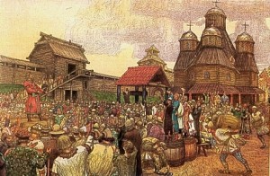
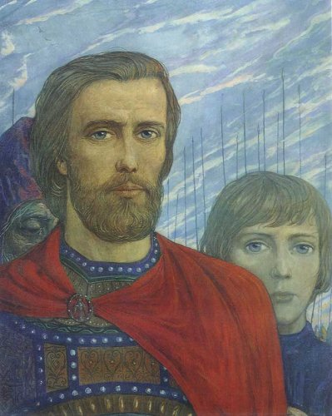
ИСТОРИЯ
"Народ, не знающий
или забывший свое прошлое, не имеет будущего!"
Платон

Slide 3
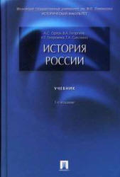
63.3(2)я73 И 90 История России с древнейших времен до наших дней : учебник для абитуриентов, студентов, преподавателей / А. Н. Сахаров, А. Н. Боханов, В. А. Шестаков ; под ред. д.и.н., проф. чл.-кор РАН А.Н. Сахарова. - М. : Проспект, 2015. - 768 с. 63.3(2)я73 И 90 История России : учебник для абитуриентов, студентов вузов / А. С. Орлов [и др.] ; МГУ им. Ломоносова, ист. фак. - 2-е изд., перераб. и доп. - М. : Проспект, 2014. - 680 с. : цв.ил.

Slide 4
63.3(2) П 12 Павленко Н. И. История России с древнейших времен до 1861 года : учебник / Н. И. Павленко, И. Л. Андреев, В. А. Федоров ; под ред. Н. И. Павленко ; Рекомендовано Мин-вом образования и науки. - 5-е изд., перераб. и доп. - М. : Юрайт, 2015. - 712 с. : карты. - (Бакалавр. Базовый курс). 63.3(2) К 43 Кириллов В.В. История России : учебное пособие / В. В. Кириллов; Рекомендовано Научно-метод. советом Мин-ва обр. и науки. - 6-е изд., перераб. и доп. - М. : Юрайт, 2015. - 665 с. - (Бакалавр. Академический курс).

Slide 5
63.3(2)я2 Ж 86 Жукова Л.В. История России в датах : справочник для абитуриентов, студентов, преподавателей / Л. В. Жукова, Л. А. Кацва. - М. : Проспект, 2015. - 320 с. 63.3(2)я73 И 90 История России в схемах : учебное пособие для абитуриентов, студентов вузов / А. С. Орлов [и др.] ; МГУ им. Ломоносова, ист. фак. - М. : Проспект, 2015. - 304 с. : табл. 63.3(2)я7 Х 91 Хрестоматия по история России : учебное пособие для уч-ся средней школы, абитуриентов / А. С. Орлов [и др.] ; МГУ им. Ломоносова, ист. фак. - М. : Проспект, 2015. - 592 с.

Slide 6
ФИЛОСОФИЯ
«Во всякой философской системе безусловно отражается настроение души ее создателя»
Владимир Вернадский

Slide 7
87я73 А 47 Алексеев П. В. Философия : учебник / П. В. Алексеев, А. В. Панин ; МГУ им. Ломоносова. - 4-е изд., перераб. и доп. - М. : Проспект, 2015. - 592 с. - (Классический университетский учебник). 87 А 47 Алексеев П.В. Власть. Философия. Наука :монография / П. В. Алексеев. - М. : Проспект, 2014. - 448 с.

Slide 8
87я73 Г 93 Губин В. Д. Философия : учебник для абитуриентов, студентов, преподавателей вузов / В. Д. Губин. - М. : Проспект, 2014. - 336 с. 87я73 Р 17 Разин А.В. Философия : учебное пособие для студентов вузов / А. Г. Спиркин ; МГУ им. Ломоносова, филос. фак., УМО. - 2-е изд., перераб. и доп. - М. : Проспект, 2015. - 496 с. - (Философский факультет МГУ).

Slide 9
87 С 72 Спиркин А.Г. Философия : учебник / А. Г. Спиркин ; Рекомендовано УМО. - 3-е изд., перераб. и доп. - М. : Юрайт, 2015. - 828 с. - (Бакалавр. Академический курс). 72я73 Б 94 Бучило Н.Ф. История философии и науки : учебное пособие для аспирантов / Н. Ф. Бучило, А. И. Исаев ; МОиН РФ, МГЮА им. О.Е. Кутафина. - М. : Проспект, 2011. - 432 с.

Slide 10
88 С 81 Столяренко Л.Д. Психология и педагогика : учебник / Л. Д. Столяренко, В. Е. Столяренко ; Рекомендовано УМО. - 4-е изд., перераб. и доп. - М. : Юрайт, 2015. - 509 с. - (Бакалавр. Академический курс).
ПСИХОЛОГИЯ И ПЕДАГОГИКА

Slide 11
ХУДОЖЕСТВЕННАЯ ЛИТЕРАТУРА
«В книгах заключено особое очарование; книги вызывают в нас наслаждение: они разговаривают с нами, дают нам добрый совет, они становятся живыми друзьями для нас».
Франческо Петрарка

Slide 12
Р2 А 44 Акунин Б. Бох и шельма : повести / Б. Акунин. - М. : АСТ, 2015. - 302 с. : ил. - (История Российского государства). Р2 В 27 Веллер М. Странник и его страна / М. Веллер. - М. : АСТ, 2015. - 511 с. : ил.
Современная русская проза

Slide 13
Р2 Т 52 Толстая Т. Невидимая дева / Т. Толстая ; ред. Е. Шубина. - М. : АСТ, 2015. - 471 с. Р2 Т 52 Толстая Т. Легкие миры / Т. Толстая ; ред. Е. Шубина. - М. : АСТ, 2015. - 477 с. Р2 С 79 Степнова М. Безбожный переулок : роман / М. Степнова ; ред. Е. Шубина. - М. : АСТ, 2015. - 382 с.
Рекомендуем прочитать

Slide 14
И(Пол.) В 55 Вишневский, Януш Леон. Гранд : роман / Я. Л. Вишневский ; пер. с пол. М. Тогобецкой. - М. : АСТ, 2014. - 382 с. И(Амер.) К 41 Кинг С. Мистер Мерседес : роман / С. Кинг ; пер. с англ. В. Вербера. - М. : АСТ, 2015. - 479 с. - (Темная башня).
Иностранная литература

Slide 15
Уважаемые читатели! Представленные издания можно получить в отделе гуманитарной литературы научной библиотеки ЧГМА. Наш адрес: ул. Балябина, 14.
Выставку подготовила
Т. Трухина

